Slide 1
第 一 章
概率论的基本概念

Slide 2
§1.1 绪 论
§1.2 随机事件与随机变量
§1.3 概率
§1.4 条件概率
§1.5 事件的独立性

Slide 3

§1.1 绪 论
现 象
确定性(必然)现象
非确定性现象
确定性(必然)现象的特点：可事前预言
非确定性现象的特点：不可事前预言
非确定性现象出现的原因：
微小变化因素的综合影响

Slide 4
在非确定性现象中有一类很重要的现象:随机现象.
在表面上是偶然性在起作用的地方，这种偶然性始终是受内部的隐蔽着的规律支配的，而问题只是在于发现这些规律.
－－－恩格斯
抛硬币试验
例如
新生婴儿性别比
炮弹发射试验

Slide 5
随机现象的各个结果出现的可能性大小不依人们的主观意志转移.
进行大量重复观察时，可观察到出现各种结果呈现某种规律.
称大量同类随机现象所呈现的固有规律为随机现象的统计规律性.
概率论与数理统计— 研究随机现象的统计规律性的一门数学学科.

Slide 6
课程特点
1. 实际背景强，应用性很强；
2. 涉及数学基础深且广；
3. 基本概念较难理解；
4. 思维方式新；
5. 要求较强的分析问题能力.
注：希望同学们积极配合.（将中学概率论知识置零）.

Slide 7




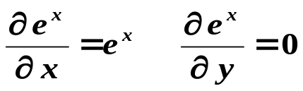
例1 比萨斜塔试验
例2 物资燃烧
例3 果树的生长过程
例4 数学计算
1+1=2

Slide 8
确定性现象的特点:可事前预言
早期的科学研究（如 天文、地理、
物理、化学、…）就是研究确定性
现象的规律.
数学工具有：微积分、几何、代数、微分方程…

Slide 9


例5 抛硬币试验
（抛一枚硬币一次判断出现的结果）
例6 炮弹发射试验
（判断落地点距目标的距离）
例7 天气预报
（明天是否会下雨）
非确定性现象的特点：
不可事前预言.

Slide 10
例8 抛硬币试验
虽然不知道每次抛掷会出现哪种结果，但重复进行多次抛掷时，就会发现出现正面与反面的比总是近似1:1.

Slide 11

例9 根据各个国家各个时期的人口统计资料，新生婴儿中男婴和女婴的比例大约总是1:1.
这一结果在我国古代很早的时候就已经知道.
公元前2238年,我国的文字记载新生婴儿性别比为1:1.

Slide 12
1745～1784年, Parins, 25:24(男:女), 约51.02%
1814年, Laplace 对法国统计, 结果22:21, 约51.12%
Laplace 的结果与我国的几次人口普查统计结果一致.
新生婴儿性别比不等是首先由数学家发现的一个生物学课题.

Slide 13
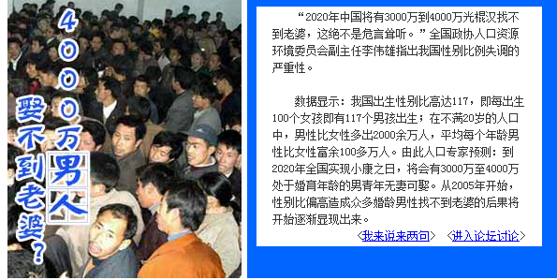

Slide 14

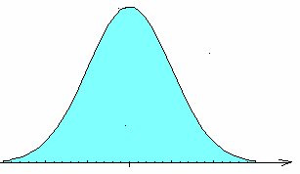
例10 炮弹发射试验
不能预先准确知道命中位置.
有命中
集中点

